Slide 1
《史记•赵世家》
给赵小花准备的寒假课程

Slide 2
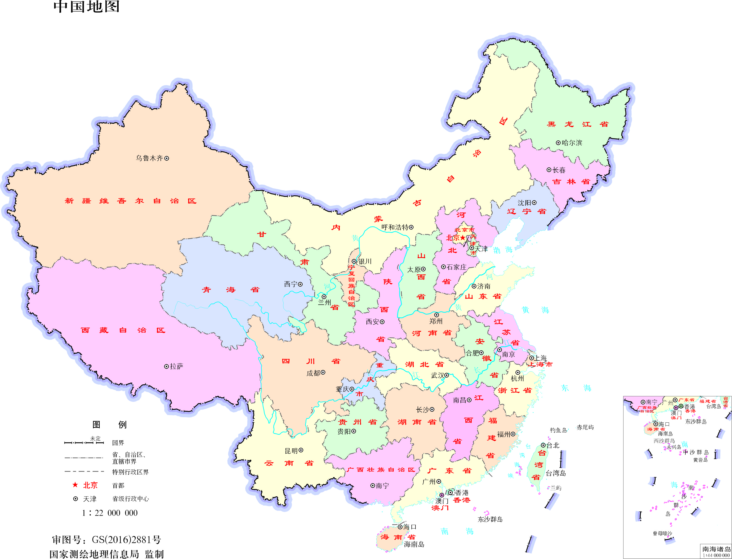


造城
传说中瑶池所在地
徐国

Slide 3
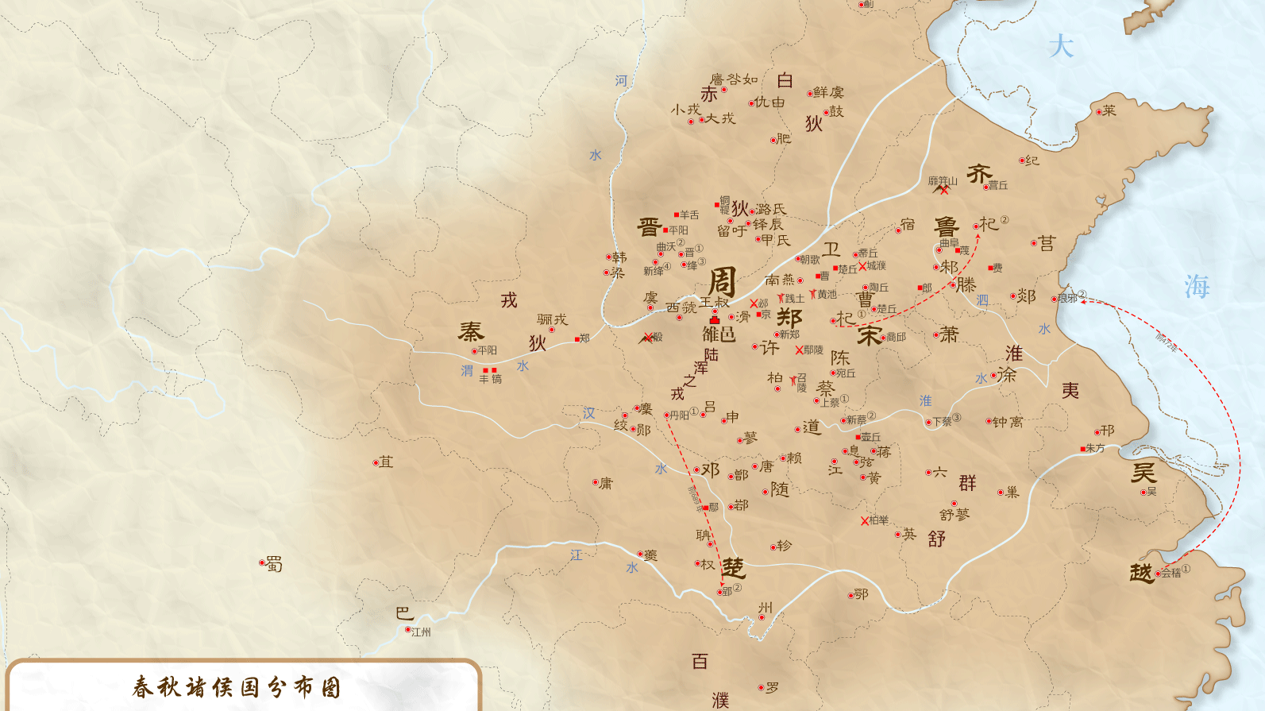
传说中瑶池所在地
造城
徐国

Slide 4
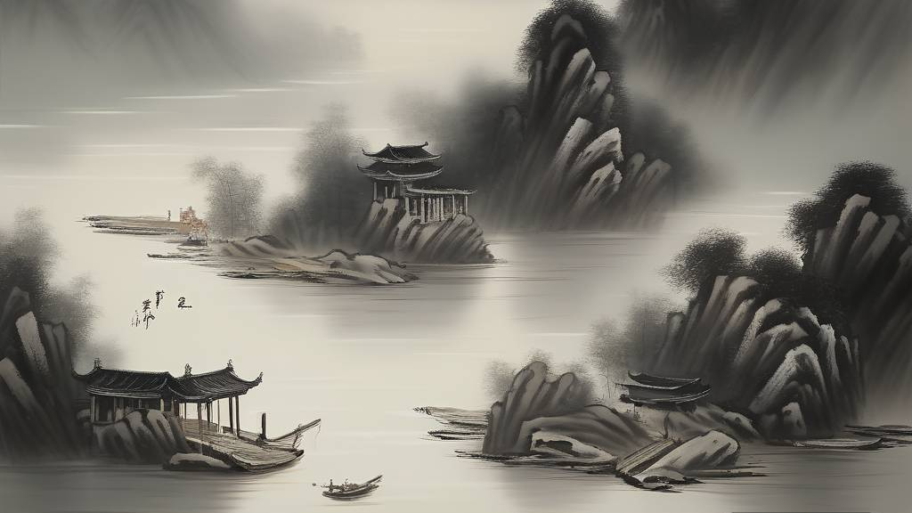
《长相思·汴水流》
唐•白居易
汴水流，泗水流，流到瓜洲古渡头。
吴山点点愁。
思悠悠，恨悠悠，恨到归时方始休。
月明人倚楼。

Slide 5
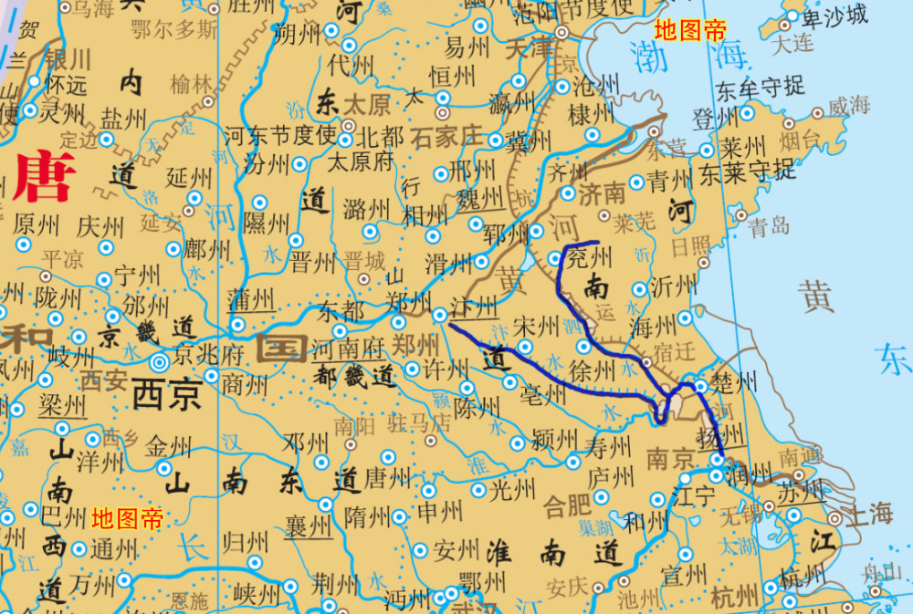
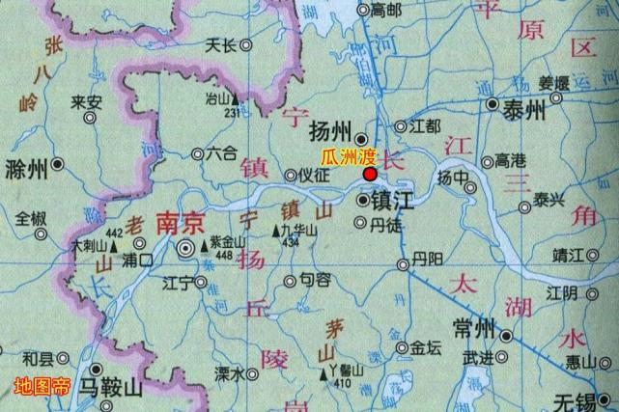
《长相思·汴水流》
唐•白居易
汴水流，泗水流，流到瓜洲古渡头。
吴山点点愁。
思悠悠，恨悠悠，恨到归时方始休。
月明人倚楼。
在现实中，汴水（即今天的汴河）是黄河的一条支流，而泗水是古代山东的一条重要河流。泗水发源于山东省泰安市，流经山东、江苏两省，最终流入淮河。而汴河则主要流经河南省，最后汇入黄河。这两条河流在地理位置上相隔较远，并没有交汇在一起。白居易所说的汴水，应该指的是隋炀帝所修大运河中汇入淮河的支段（流经汴州，现河南开封）。
另外，瓜洲古渡口位于今天的江苏省扬州市，为长江渡口并不是淮河渡口，但隋炀帝所修大运河中有一段利用古代吴国运河连接了淮河和长江，此运河经过瓜洲渡。

Slide 6


千亩原
皮氏县
耿乡
造城
原城

Slide 7
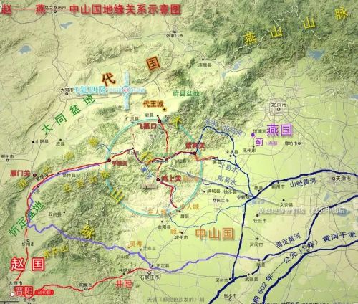
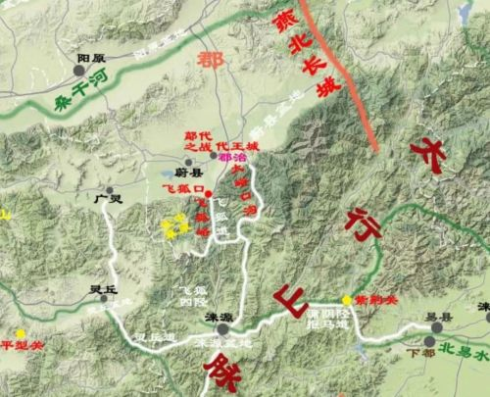
常山，太行山东麓的古恒山，
司马迁为了避汉文帝刘恒的讳，将恒 改为 常。
磨笄山，亦名鸡鸣山，飞狐县东北呗五十里。

Slide 8
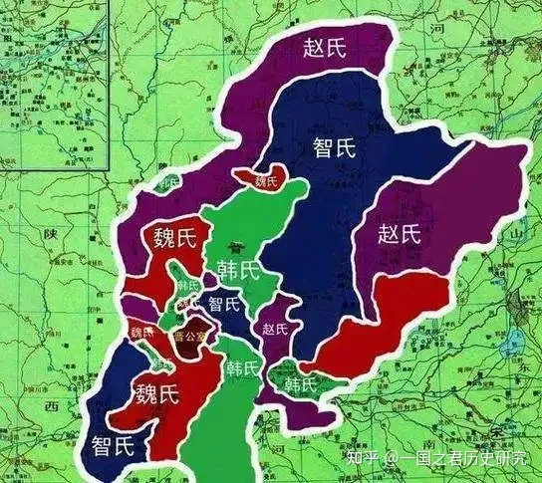
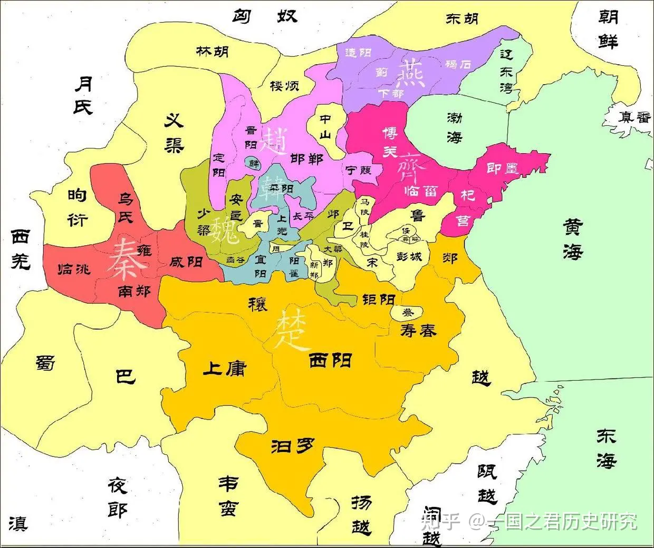
晋阳之战前，晋国势力范围地图。
三家分晋前，晋国势力范围地图。

Slide 9
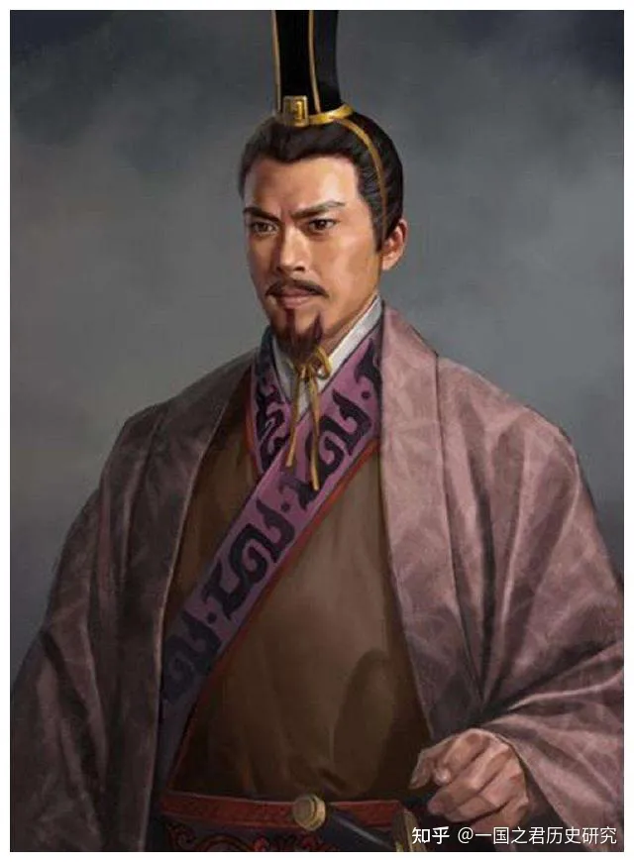
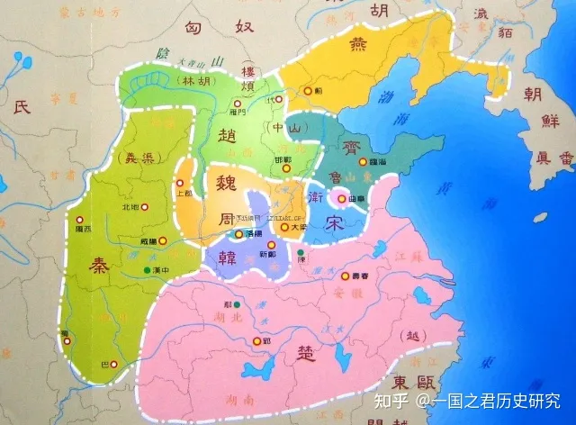
赵鞅（简子），想象图。
三家分晋后，战国初期地图

Slide 10
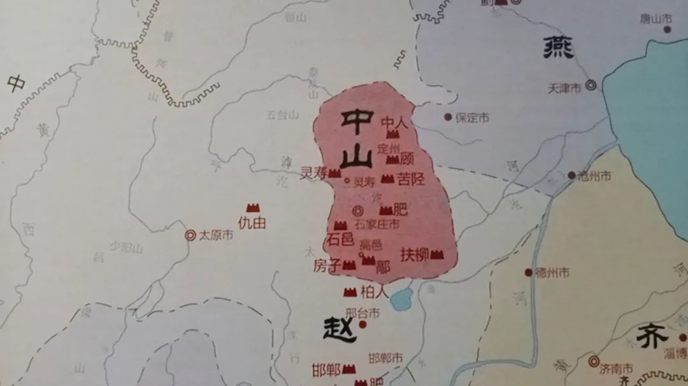
Notes:
武公死的早，桓公少年即位不争气，中山国第二次灭国，但桓公励精图治，20年后又于灵寿复国。

Slide 11
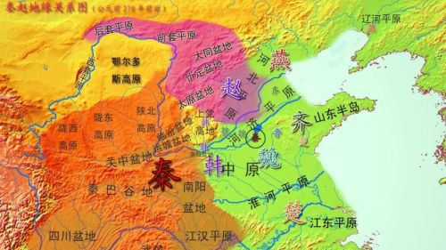
休溷诸貉
河宗
代地
中山
晋阳
邯郸

